Slide 1
IVAN CANKAR CANKAR IN NJEGOVE LJUBEZNI TUJE ŽIVLJENJE

Slide 2
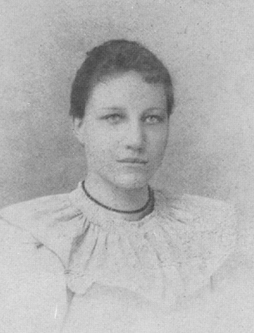
CANKAR IN NJEGOVE LJUBEZNI
FRANJA OPEKA
rojena leta 1878 na Vrhniki, prijateljica iz otroštva
1894/1895 obiskovala učiteljišče v Ljubljani
Cankar ji posveti cikel Iz lepih časov (Erotika)
FRANJA: »Mislim, da mi boš verjel, ako Ti rečem, da ako tudi nisi pri meni, Te bodem ravno tako gorko ljubila in Ti vedno zvesta ostala. Saj bode prišel čas, ko naju ne bode mogel nihče razdružiti, še celo smrt naju ne bode na večno razdružila, živela bova tako, da bova tudi nad zvezdami večno združena.«
IVAN: »Da, res sem najsrečnejši človek na svetu, ker ljubim takó blago bitje, kakor si Ti, in še srečnejši sem, ko vem, da me tudi Ti ljubiš …«
Cankar njuno razmerje pojmuje kot »ljubeznivo otroško komedijo«, ki zveni v njem kakor lepa stara pesem, s sicer obledelimi besedami in melodijo.
dve leti kasneje poroka z učiteljem iz Škofje Loke
1909 se z edinim preživelim otrokom naseli pri bratu Mihu Opeki, pozneje stanuje pri drugemu bratu Ivanu
umre v Šmartnem pri Tuhinju 1950, pokopana na vrhniškem pokopališču

Slide 3
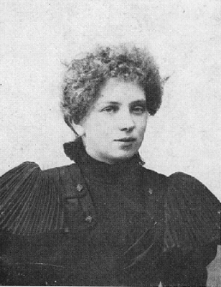
CANKAR IN NJEGOVE LJUBEZNI
HELENA PEHANI
rojena 1875 v Mokronogu na Dolenjskem
učiteljica
spoznala poleti 1895 na Vrhniki - družba dijakov hodila na izlete na grič Tičnico, v Močilnik, zbirala v gostilni Na stari šrangi na Drenovem Griču
cikel Helena v Ljubljanskem zvonu, nato še v Erotiki
črtice Tisti lepi večeri, Sreča, V marcu, To so pa rože!, Tičnica
ODLOMEK IZ TIČNICE: »Ko smo dospeli do Tičnice, nas je pozdravil prijeten hlad izpod črnih smrek; in zadišalo je opojno po ciklamnih. Polegli smo v senco. Helena si je odpela slamnik: skozi temno vejevje je en sam tenek žarek trepetaje poljubil njene lase. V lica, ozka in nežna, je bila nekoliko zardela, ustnice so bile na rahlo odprte, žarka svetloba, ki je oblikovala cerkev, je tiho odsevala v njenih sinjih očeh …«
1900 se poroči s Cankarjevim sošolcem z realke, geometrom Srečkom Justinom
umre v Ljubljani 1953

Slide 4
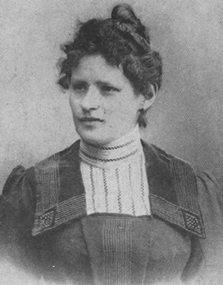
CANKAR IN NJEGOVE LJUBEZNI
PAVLA KERMAVNER
med počitnicami 1896, preden je Cankar odšel na Dunaj
sedemnajstletno dekle iz Logatca, ki je po očetovi smrti živela na Vrhniki pri teti Avreliji Tomšič
Tomšičevi imeli bogato knjižnico, zaradi česar se je mladi Cankar pogosto oglasil pri njih
ljubezenskega razmerja Pavlina bogata teta ni podpirala
pesmi Ti, tega pisma nisi ti pisala in Narisal sem nekdaj podobo tvojo, pozneje pa še pripoved Ob smrtni postelji, črtici A jaz pojdem in Nepotreben človek
konec zveze pred Cankarjevim odhodom v Pulj k sorodnikom
Pismo, ki ga je Cankar 31. avgusta 1898 poslal svoji poznejši ljubezni Ani Lušin, razkriva doživljajsko ozadje Pavli posvečene pesmi Ti, tega pisma nisi ti pisala: »Da ne pride kdaj zopet kakšna novica čisto iz jasnega, ki bi Te vznemirila in vsled katere bi lahko dvomila nad mojo odkritosrčnostjo, treba je, da Ti povem neko stvar, katero bi Ti sicer morda zamolčal, ker je premalenkostna. A jeseni boš brala v moji knjigi neko pesem in zato Ti moram povedati, kdo je tista - Pavla! - Da se spominjam! - Nekako pred dvemi leti - o počitnicah, predno sem odšel prvikrat na Dunaj, seznanil sem se na Vrhniki s hčerjo nekega posestnika. Čisto slučajno; zdi se mi, da sem posodil gospej neko knjigo in da sem na ta način zašel tja. In tam se je pričel najneumnejši flirt mojega življenja. Pavla je bila sicer lepa, toda patentirana goska. Prvikrat sem ji samo mimogrede in iz dolgega časa povedal, ›da jo ljubim‹ - in ona je odgovorila isto. Jaz sem se silno začudil, ker tega nisem pričakoval. Sprva se mi je zdelo vse skupaj nekako nerodno in smešno, ker prav za prav nisem čutil ničesar. A naposled ne vem, kako je prišla kljub temu senca neke ljubezni. To ni trajalo dolgo, in ko sem odšel na Dunaj, pisal sem ji samo dvakrat in ona meni. Nato je vse utihnilo. S tem pa stvar še ni bila pri kraju. Ko se vrnem na Vrhniko, začela se je znova … Kar dobim enkrat, ravno ko sem hotel oditi k nji - pismo, v katerem mi z vso navadno žalostjo razodene, da naj pozabim, da naj se ne spominjam več nanjo, da je nesrečna itd. Jaz sem bil razjarjen! Jezil me je ta smešni konec in hotel sem zvedeti, kje je vzrok. No, vzrok je bil čisto navaden. Pismo ji je diktirala njena mati, ker je bila ›in Sicht eine ausgezeichnete Partie‹. Moreš si misliti, kako sem se smejal, ko so mi to povedali, - in kako šele potem, ko se je reč razdrla! Pavla je hotela skesano ponoviti prejšnjo neumnost, meni pa se je zdelo prebedasto in poslovil sem se jako uljudno. Kaj počne zdaj, to mi ni znano …«

Slide 5
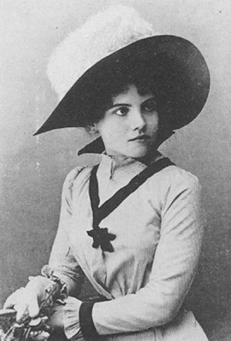
CANKAR IN NJEGOVE LJUBEZNI
NUŠA/ANA LUŠINOVA
rojena 30. maja 1881 v Ljubljani
Cankar se z njo seznani v maju leta 1898 – obiskovala nunsko
meščansko šolo, stara je bila 17 let
živela s sestro Minko in polsestro Hermino pri očimu in skrbniku Alfonzu Pellanu v Kolizeju
Kolizej obdajal park s kostanjevimi drevoredi – tu se je mladi par srečeval
po maturi 1903 dobi službo učiteljice v oddaljenem Sv. Benediktu v Slovenskih Konjicah
dopisovanje postalo redkejše - k ohladitvi odnosov bi morda lahko pripomoglo Cankarjevo zapeljevanjem Anine sestre Minke na Dunaju
zboli za jetiko - piše Cankarju
16. oktober 1905 poroka s Hinkom Bergantom, preseli se v Plešivec
dekle je umre staro komaj devetindvajset let - na njenem nagrobniku je izklesan verz iz Erotike:
Tiho zdaj v grobu spi
tvoja in moja
vesela mladost.
Cankar jo v Podobah iz sanj imenuje »prva prava ljubezen, srna, rjavooka Anka«
pesmi iz drugega dela cikla Iz lepih časov v Erotiki, upodobljena v Jakobu Rudi in Tujcih, številne črtice (Na večer, Moja miznica, Pričakovanje, Polnočnica).

Slide 6
CANKAR IN NJEGOVE LJUBEZNI
Izsek iz Cankarjevega pisma, datiranega 13. julija 1898:
»Ljubljena Anica!
Nocoj Ti pišem pozno; zunaj je prekrasna noč, nebó je temnosinje in tisoč bledih zvezd trpeče visoko gori in odseva v morju, kakor bi se lesketalo na dnu neštevilno svetlih kristalov. Moje okno je odprto in v obraz mi diha hladni nočni zrak; - a jaz - jaz sem pozabil, da Te ne morem več objeti in ne poljubiti, da ne vidim Tvojih očij, ne Tvojih smehljajočih ustnic - in zdi se mi, da stojiš poleg mene in da govorim s teboj - opojne besede, polne ljubezni in jasnega razkošja …
Anica - kako se je odprlo meni nebo od tistega čudovitega dne, ko sem se prvikrat dotaknil s svojimi trepetajočimi ustni Tvojega obraza … Vse, kar je bilo v moji duši lepega in plemenitega, vzcvetelo je hipoma, kakor vzcvete roža, kadar posijejo nanjo topli jutranji žarki. Nikdar poprej nisem tako gorko čutil vso lepoto in poezijo krog sebe in v svojem srcu, kakor jo čutim zdaj v spominih nate in omamljen od ljubezni. V vonju polovenele rože, v glasu oddaljene strune, v šepetanju morja in v dihu večernega vetra - zdi se mi, da čutim isto, kar vstaja tiho in nejasno v moji duši … To so tiste zamolčane besede, ki jih nisem govoril, ko sem Te objemal krog pasu - to je moja ljubezen, polna hrepenenja, otožnosti in sreče - to je poezija, ki plava krog Tvojega krasnega obraza kot svetla glorijola …«
MINKA LUŠIN
Anina starejša sestra
po vrnitvi iz Pulja, oktobra 1898 in na Dunaju
v pesmi Oblatil sem ljubezen tvojo čisto se dotika razmerja do obeh sester
Epilog k Vinjetam, nanjo spominja Minkin lik v Martinu Kačurju, črtici Dunaj poleti in Rdeča lisa.

Slide 7
TUJE ŽIVLJENJE
ZASNOVA
skrbno zasnovana, nikoli izdana knjiga Moja njiva, kamor 1914 uvrstil posebno poglavje z naslovom Iz tujega življenja
zbere cikel najlepših, najbolj mojstrsko izdelanih črtic o živalih
osem črtic pisatelj napisal v letih 1911 in 1914 na Rožniku
Cankarjevo opisovanje živali šlo skozi več stopenj ⇨ od prvih poskusov na pričetku njegove literarne poti do zadnje njegove knjige. V dveh iz med najzgodnejših črtic Jež in Pod streho riše živali v njihovem svojevrstnem okolju, v zgodbah kjer nastopajo kot tipične predstavnice svoje vrste, njihovo razmerje do človeka pa je naravno in neprizadeto. Kasneje jih ne kaže več v zanimivih položajih, v katerih jih je opazoval kot gledalec, temveč kot bitja, ki so začela trkati na človeško vest.
obsoja človeško nasilje nad živalmi
OSEM ČRTIC
ISTRSKI OSEL Gre za časniško poročilo o oslih, ki jih je kupilo v Italiji nekdanje cesarsko namestništvu v Zadru za poplemenitenje oslovskega rodu v Dalmaciji. Poročilo je najprej objavil nemški ljubljanski časnik Laibacher Tagblatt (15.2.1873), za njim pa kakšnih 35 let kasneje še Laibacher Zeitung, ki je izhajal od leta 1783 do 1918 tudi v Ljubljani. Cankar je dogodek prenesel iz Dalmacije v istrsko okolje, ki je našemu bolj domače.
SOVA
MAJSKA NOČ
MUHE
PSI
LISJAK Po pripovedovanju Ančke Frazotove uredniku (16. novembra 1950) so domači na Rožniku našli v gozdu mladega lisjaka in ga privezali doma z verigo na lopo. Stara lisica je neko noč odvlekla lisjaka z lopo vred v goščavo, kjer pa se je zapletla, tako da so ga zjutraj spet našli in privedli nazaj. Nekoč so otroci lisjaka dražili; skočil je čez lopo in se na prekratki verigi zadušil. Ta zgodba je dala pisatelju snov za njegovo črtico.
FIRBEC
KAKADU

Slide 8
VIRI IN LITERATURA
INTERNETNI NASLOVI
Ljubice iz prejšnjih dni – CANKARJEVE PRVE LJUBEZNI
http://ircr.info/4d/gradivo/Ivan_Cankar/dodatki/delo.html#07
12.11.2010
STRAN ZALOŽBE KARANTANIJA - ČRTICE
http://ircr.info/4d/gradivo/Ivan_Cankar/
9.11.2010
WIKIPEDIA – IVAN CANKAR
http://sl.wikipedia.org/wiki/Ivan_Cankar
8.11.2010
TUJE ŽIVLJENJE PDF knjiga
http://cgi.omnibus.se/beseda/pdf/261-0.pdf
november 2010
LITERATURA
Pisma Ani, lepi Cankarjevi ljubici (Marjan Marinšek); Naša žena (september 93'), str. 38-40
Cankar, Ivan: Tuje življenje, Ljubljana: Mladinska knjiga, 1967

